Slide 1


Российская промышленность: реальная практика экономически эффективной
(глубокой) декарбонизации
Показатели промышленного развития с низким уровнем
выбросов в ЕС и в мире / «Зеленая сделка» ЕС и не только
27 апреля 2021 г.

Slide 2
Экологическая промышленная политика –
политика ресурсной эффективности:
ПРЕДПРИЯТИЯ
РЕГИОНА/ЭКОНОМИКИ
Технологические процессы:
модернизация, реконструкция,
инновации
Использование вторичных
ресурсов в производственных
процессах
Направления реализации
Отказ от устаревших
технологий и внедрение НДТ
Стратегия вовлечения
вторичных ресурсов
в экономический оборот
Инструменты реализации
• Экспертное сообщество
• ИТС «НДТ»
• Сервисная платформа «НДТ»
• ТК 113
• Экотехнопарки
• ИТС «Вторичные ресурсы»
• Цифровая сервисная платформа
• ТК 231
Механизмы реализации

Slide 3
Зачем нужны показатели углеродоёмкости?
Зачем нужны показатели углеродоемкости?
  Углеродоёмкость – в первом приближении – можно считать универсальным показателем ресурсоёмкости производства (энерго- и материалоёмкости)
  Удельные показатели нужны для постановки целей: от уровня отдельной установки до уровня отрасли
  Бенчмарки можно использовать для стимулирования снижения удельных выбросов парниковых газов
  ЕВ ЕС уровень бенчмарка – арифметическая средняя для 10% выпуска заданной продукции с наилучшими показателями на кривой бенчмаркинга
  Для постановки отраслевых целей целесообразно провести национальный бенчмаркинг
Декарбонизация сегодня:
  Снижение энергетических и технологических выбросов парниковых газов
  Повышение энергоэффективности, замена топлива
  Снижение энерго- и материалоемкости (дематериализация), сокращение потерь, снижение массы продукции
  Использование вторичных ресурсов, замена части сырья (повторная материализация)
  Создание комплексных производств (обеспечение стоков CO₂)
Экономическая эффективность
  Проект реализуется в промышленности, но не стал еще Business as Usual

Slide 4
Выброс парниковых газов от сектора «Промышленные процессы», 1990-2016 гг., Гг (тыс. тонн) СO₂-экв.
218, 5 млн. тонн в 2016 г.:
Производство минеральных материалов (цемент, известь, кирпич, стекло
и пр.) ~ 17%,
36,5 млн. т CO₂-экв. /год
Химическая промышленность ~ 26%, 57,2 млн. т CO₂-экв. /год
Металлургия ~ 49%,
107,3 млн. т CO₂-экв. /год

Slide 5
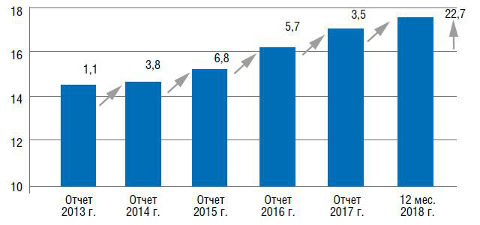
Выбросы CO₂ от производства аммиака и стоки CO₂ при производстве карбамида, Гг (тыс. тонн) СO₂-экв.
Основной источник выбросов парниковых газов
в химической промышленности –
выбросы CO₂ от производства аммиака
34,7 млн. т CO₂-экв. /год (60, 6% в 2016 г.)
Ежегодно в России выпускается
более 17 млн. т аммиака

Slide 6
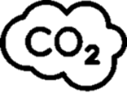


Выбросы CO₂ от производства аммиака и стоки CO₂ при производстве карбамида, удельные показатели
1
2,05 т
Аммиак
Природный газ
NH₃
Воздух
Бенчмарк ЕС
1,57 т CO₂/т NH₃
1т NH₃
2
1,55 т
Аммиак
Природный газ
NH₃
0,5 т CO₂
Карбамид
Воздух
в производство
Карбамид
0,67 т
1т NH₃
0,39 т NH₃ в производство
(NH₂)₂CO
0,61 т NH₃
потребителям

Slide 7
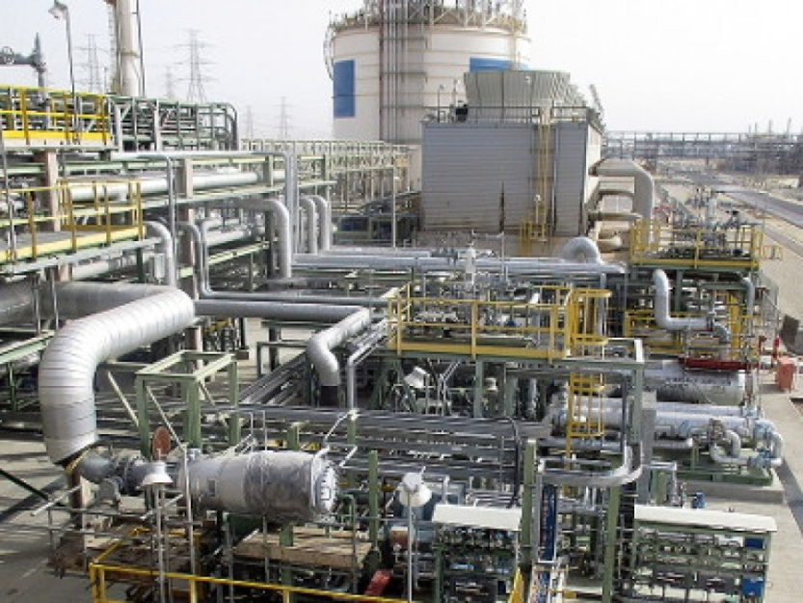
2 459 тыс. т
Показатели одного из химических предприятий России
1
Аммиак
Природный газ
NH₃
Воздух
1 160 тыс. т NH₃
2
2 059 тыс. т
Аммиак
Природный газ
NH₃
400 тыс. т CO₂
Карбамид
Воздух
в производство
Карбамид
545 тыс. т
1 160 тыс. т NH₃
311,2 тыс. т NH₃ в производство
(NH₂)₂CO
848,8 тыс. т NH₃
потребителям

Slide 8
Выбросы CO₂ от производства продукции из минерального сырья (высокотемпературные неметаллические материалы), Гг (тыс. тонн) СO₂-экв.

Slide 9
Выбросы CO₂ от производства извести и стоки CO₂ при производстве кальцинированной соды, удельные показатели (проектные)
1
0,56 т
Известь
воздух
Природный газ
CaO
Известняк CaCO₃
Бенчмарк ЕС
0,725 т CO₂/т извести
1т извести
потребителям
В Национальном кадастре учитываются выбросы CO₂
от использования кальцинированной соды
2
Известь
воздух
Сода
кальцинированная
Природный газ
CaO
0,56 т CO₂
Известняк CaCO₃
в производство
сода
0,93 т
1т извести
потребителям
в производство
(Na)₂CO₃
6,28 т рассола (исходное сырье производства соли – отходы другого химического производства)

Slide 10
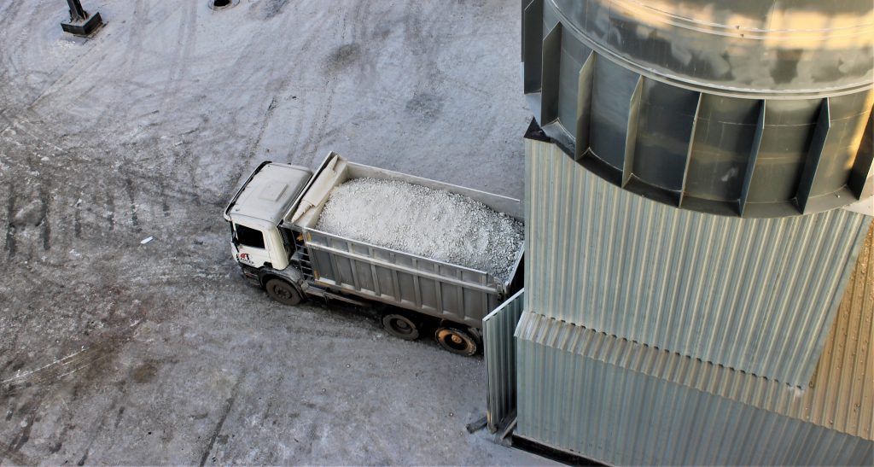
Производство соды и извести в России, тыс. тонн в год
Сода
Известь
Завод на Южном Урале:
120 тыс. т кальцинированной соды
150 тыс. т строительного гипса и сухих строительных смесей
110 тыс. т негашеной извести

Slide 11
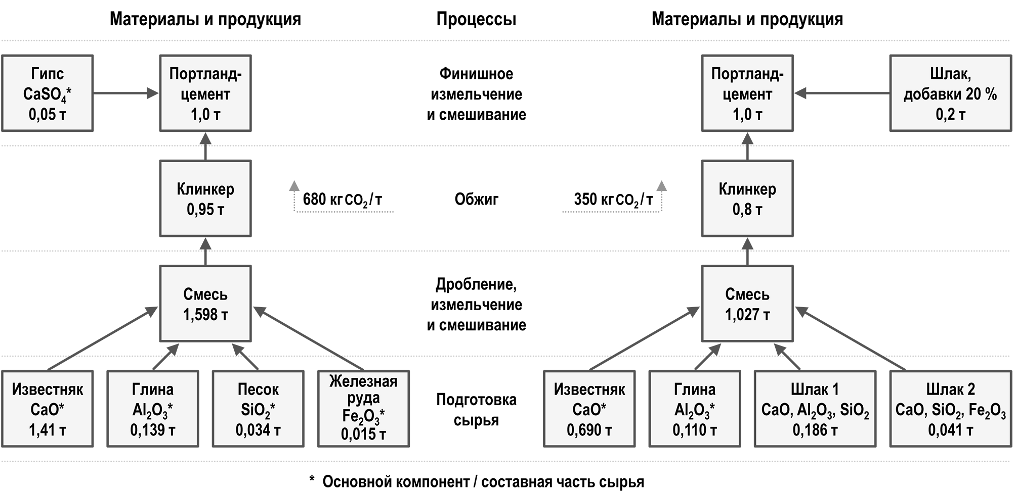
Выбросы CO₂ от производства цемента, 0,40 т CO₂ / т клинкера
Бенчмарк ЕС
0,693 т CO₂/т клинкера
1
Сырьё, материалы и продукция
Сырьё, материалы и продукция
2
Процессы
0,75 т CO₂ / т клинкера
0,40 т CO₂ / т клинкера

Slide 12
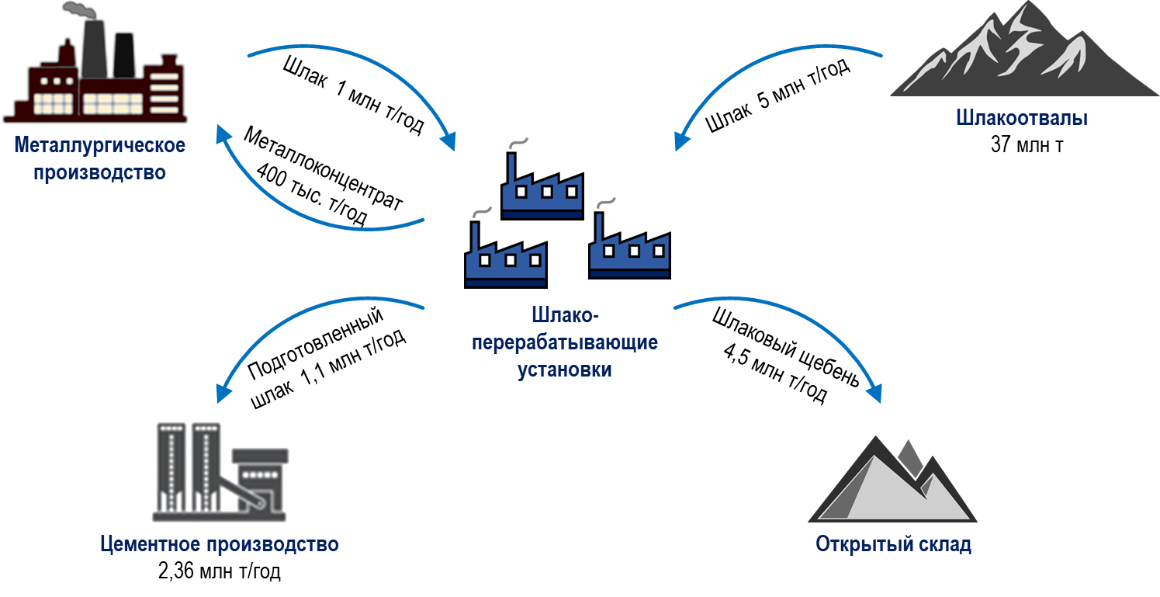
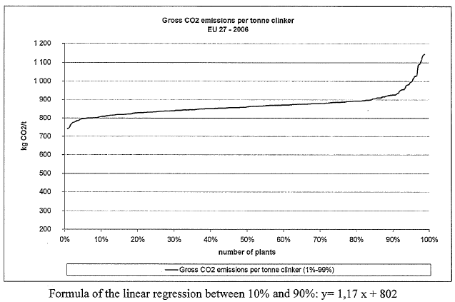
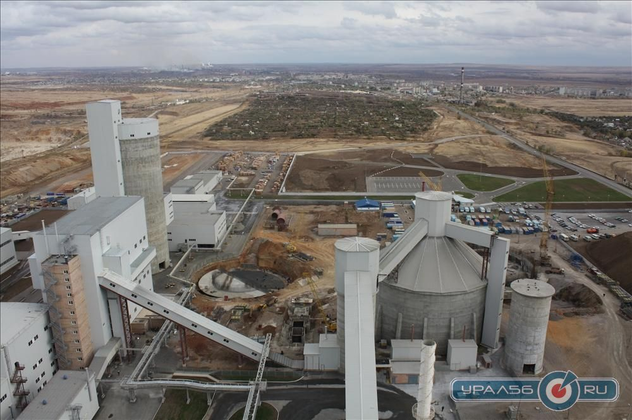
Декарбонизация: эколого-экономический симбиоз цементного и металлургического производств
Дематериализация: снижение доли клинкера в цементе
Повторная материализация:
  снижение доли известняка в сырье за счет использования металлургических шлаков
  сокращение энергопотребления
  снижение выбросов парниковых газов (энергетических и технологических)
ЕС: 0,780 т CO₂/т клинкера, 2006 г.

Slide 13
Ресурсоэффективность и эмиссии в производстве тарного стекла и эмиссии, ИТС 5-2015
В России потребление энергии на стекловарение при производстве стеклотары составляет
до 13,2 ГДж/т стекломассы, но на большинстве предприятий не превышает 10 ГДж/ т стекломассы
ИТС 5-2015
В соответствии с Поручениями Президента от 16.09.2020 г. № 1459 в информационно-технические справочники должны быть включены показатели ресурсосбережения и энергоэффективности
Удельные выбросы загрязняющих веществ, ИТС 5-2015
Структура энергопотребления

Slide 14
Ресурсоэффективность, предприятия ЕС, 2013
Входные потоки | Ед. измер. | Интервал значений и средневзвеш. величина
Сторонний (покупной) стеклобой | т/т ст.массы | 0 | 0,85 | 0,40
Песок | т/т ст.массы | 0,04 | 0,66 | 0,35
Карбонаты | т/т ст.массы | 0,02 | 0,40 | 0,20
Окислители, осветлители и др. | т/т ст.массы | 0,002 | 0,05 | 0,02
Огнеупоры | т/т ст.массы | 0,05 | 0,01 | 0,008
Упаковка | т/т ст.массы | 0,04 | 0,08 | 0,045
Формы | т/т ст.массы | 0,004 | 0,007 | 0,005
Энергия, природный газ | ГДж/т ст.массы | 4 | 14 | 6,5
Электроэнергия | ГДж/т ст.массы | 0,6 | 1,5 | 0,8
Вода | куб.м/ т ст.массы | 0,3 | 10 | 1,8
Выбросы CO₂:
                0,50 т / т ст. (ECOFYS, 2008), рекоменд. бенчмарк – 0,25 т / т ст.
0,30 - 1,0 т / т стекломассы, средневз. 0, 43 т / т ст. (BREF 2013 г.)
Бенчмарк 2021 г. 0,299 т/т ст.

Slide 15
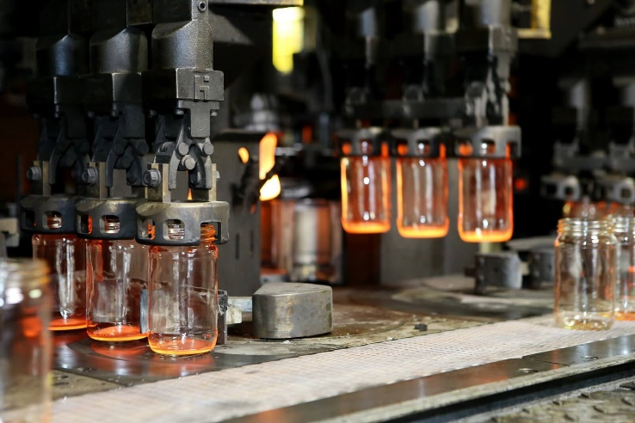

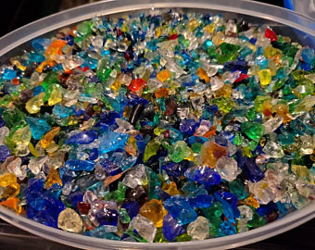
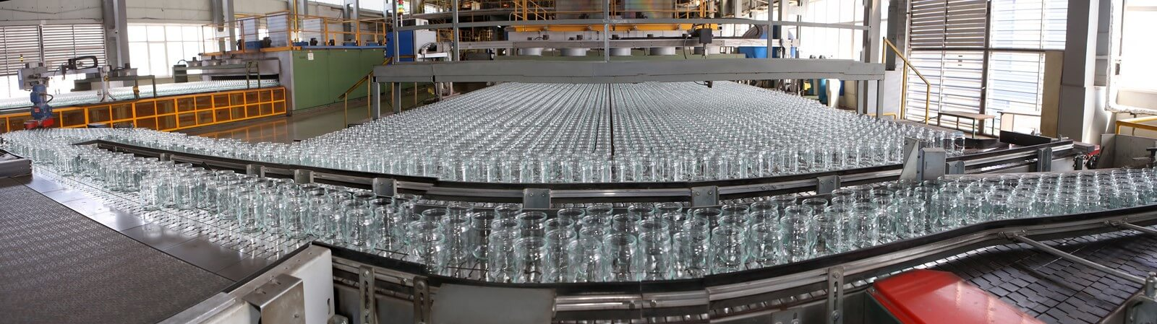
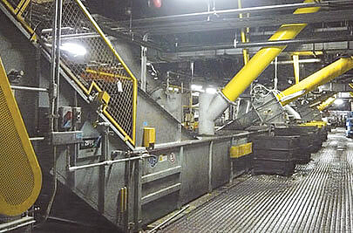
Декарбонизация производства стеклотары: повышение ресурсоэффективности и сокращение выбросов парниковых газов: завод в Центральной России
Снижение энергопотребления
Повышение К ст
Удельные выбросы парниковых газов близки к значению бенчмарка ЕС (2019 г.):
0,35 т CO₂-экв. / т стекломассы

Slide 16
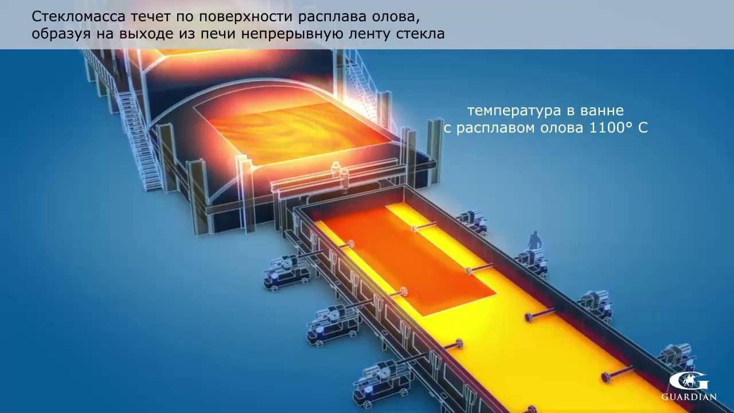
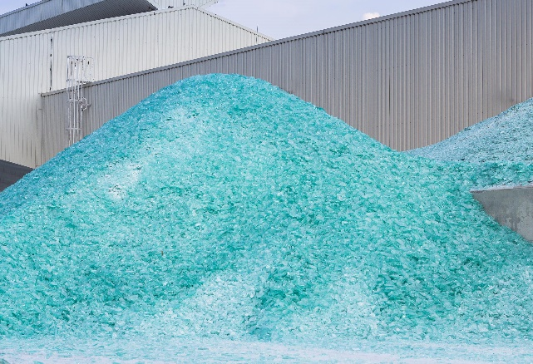

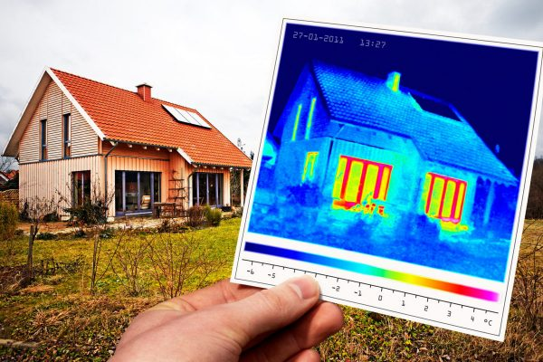
Декарбонизация в производстве листового стекла и его использовании в строительстве
Каждые 10% стеклобоя в сырье
  Меньше потребления энергии на плавление сырья на 2-3%
  Снижают выбросы CO₂ на 7%
Использование низкоэмиссионного стекла позволяет сократить потери тепла, создать комфортную среду, снизить углеродный след зданий

Slide 17
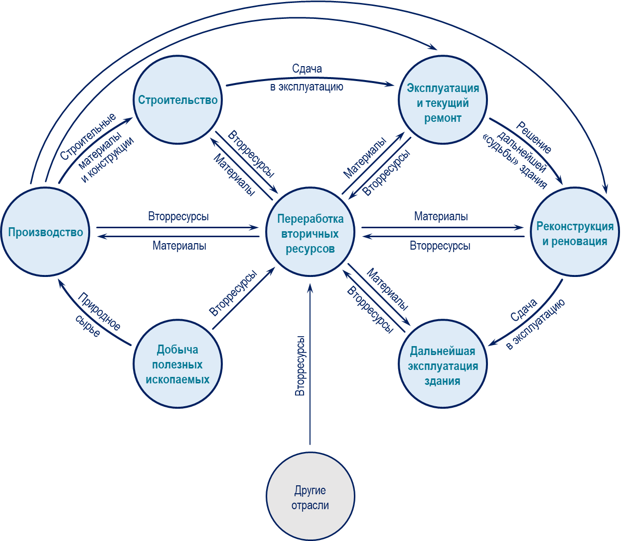
Расширение ответственности, «дематериализация» и «повторная материализация» (UNEP) в строительном комплексе
Повышение ресурсоэффективности и сокращение выбросов парниковых газов:
Стекло:
в производстве за счет оптимизации процессов и использования стеклобоя (отходов сноса)
в строительстве и ЖКХ за счет сокращения потерь тепла в зданиях
формирование связей «производство-реновация»
Кирпич:
оптимизация использования поризованного камня, пустотелого кирпича
Цемент
снижение доли клинкера
использование отходов сноса в качестве добавок

Slide 18
Зачем нужны показатели углеродоёмкости?
Зачем нужны показатели углеродоемкости?
  Углеродоёмкость – в первом приближении – можно считать универсальным показателем ресурсоёмкости производства (энерго- и материалоёмкости)
  Удельные показатели нужны для постановки целей: от уровня отдельной установки до уровня отрасли
  Бенчмарки можно использовать для стимулирования снижения удельных выбросов парниковых газов
  ЕВ ЕС уровень бенчмарка – арифметическая средняя для 10% выпуска заданной продукции с наилучшими показателями на кривой бенчмаркинга
  Для постановки отраслевых целей целесообразно провести национальный бенчмаркинг
Декарбонизация сегодня:
  Снижение энергетических и технологических выбросов парниковых газов
  Повышение энергоэффективности, замена топлива
  Снижение энерго- и материалоемкости (дематериализация), сокращение потерь, снижение массы продукции
  Использование вторичных ресурсов, замена части сырья (повторная материализация)
  Создание комплексных производств (обеспечение стоков CO₂)
Экономическая эффективность
  Проект реализуется в промышленности, но не стал еще Business as Usual

Slide 19




Спасибо за внимание!
7
ИССЛЕДОВАНИЙ
19
реализации принципов экономики замкнутого цикла на объектах промышленности
СТАТЕЙ
эволюции и сравнительный анализ ресурсной эффективности промышленных технологий
Предупреждение:
  Настоящая презентация подготовлена специалистами ЦЭПП с учетом экспертного опыта организации и на основании сведений, доступных 26.04.2021 г.
  Любые интерпретации, а также использование этих материалов другими специалистами и в другое время могут привести к искажению информации и ошибочным выводам.
РЕЗУЛЬТАТ:
ПОПУЛЯРИЗАЦИЯ ПРИНЦИПОВ И ПРАКТИЧЕСКИХ РЕЗУЛЬТАТОВ РЕАЛИЗАЦИИ ЭПП

